Slide 1
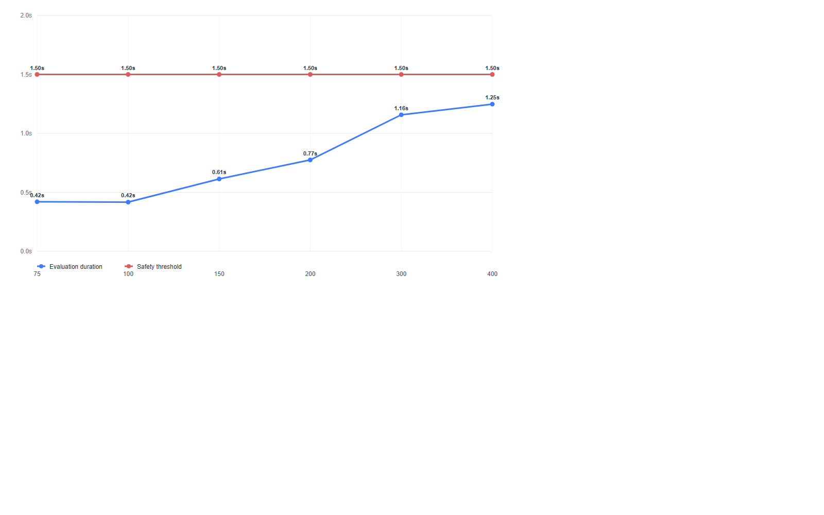
CAPACITY ENVELOPE
Kapasite, soak ve karar
Teknik limit ile guvenli operasyon seviyesi ayri okunmali.
300 detector | PASS
Evaluation duration 1.28s tavaninda kaldi.
350 detector | RISK
Bir ornekte 1.60s goruldu; jitter bandi basliyor.
400 detector | RISK
1.67-1.78s araligi goruldu; ek optimizasyon gerekli.
Karar: beta rollout icin 300 dynamic detector ile baslanmali. 350 seviye sinir, 400 seviye ise optimizasyon olmadan riskli.

